Slide 1

Projet 6 OC Pizza
Mickaël HORN
Open Classrooms

Slide 2
Sommaire
Présentation du projet
Besoins
Solutions proposées
Site web client
Site web administration
Solution technique
Conclusion
Relecture des spécifications fonctionnelles
Cycle de vie d'une commande

Slide 3
Présentation du projet
Fondé par Franck et Lola, OC Pizza est spécialisé dans les livraisons et dans les pizzas à emporter.
L’entreprise est en plein essor
5 points de ventes + 3 d’ici 6 mois
Le système informatique ne correspond plus aux besoins

Slide 4
Besoins
Améliorer la gestion des commandes
Avoir un suivi en temps réel des commandes
Disposer du stock en direct
Mise en place d’un site Internet client
Aide-mémoire pour les Pizzaiolos
Gestion centralisée
Suivre l'activité des points de ventes

Slide 5
Solutions proposées
Site web côté client
Prise de commande
Paiement
Modification / Annulation
Historique des commandes
Site web administration
Réservé aux employés d’OC Pizza
Update de l’interface en fonction du rôle
Consulter les stocks, préparer une commande, livraison terminée, etc.

Slide 6
Solution technique
Création des sites « From scratch »
CMS -> Lenteur (Problème de référencement)
Totale maîtrise de notre système
Quels langages ?
HTML / CSS
Javascript
React.JS (Front)
Node.JS (Back)
Base de données
MongoDB
Paiement
Stripe

Slide 7

Relecture des spécifications fonctionnelles

Slide 8
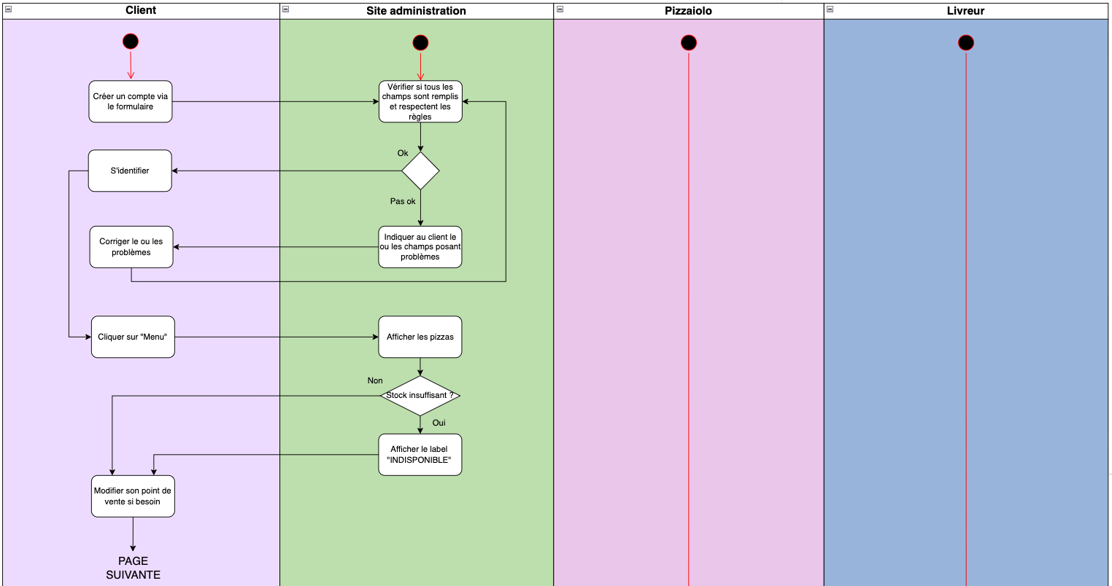
Cycle de vie d’une commande

Slide 9
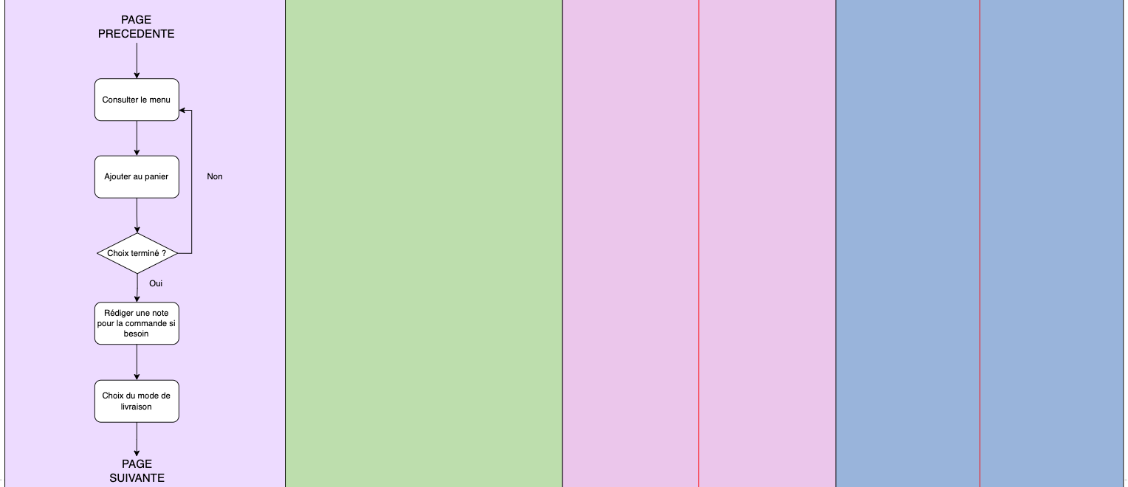
Cycle de vie d’une commande

Slide 10
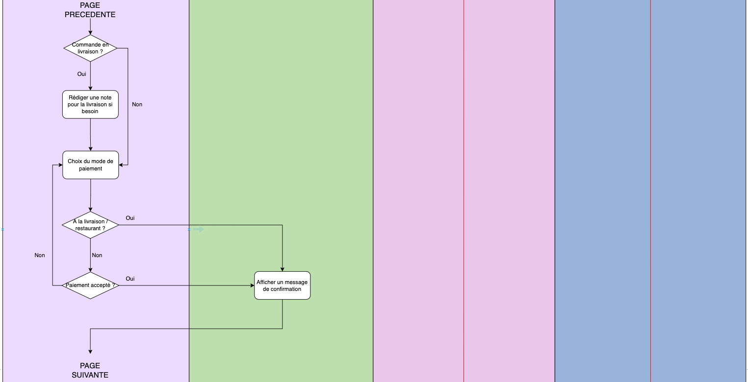
Cycle de vie d’une commande

Slide 11
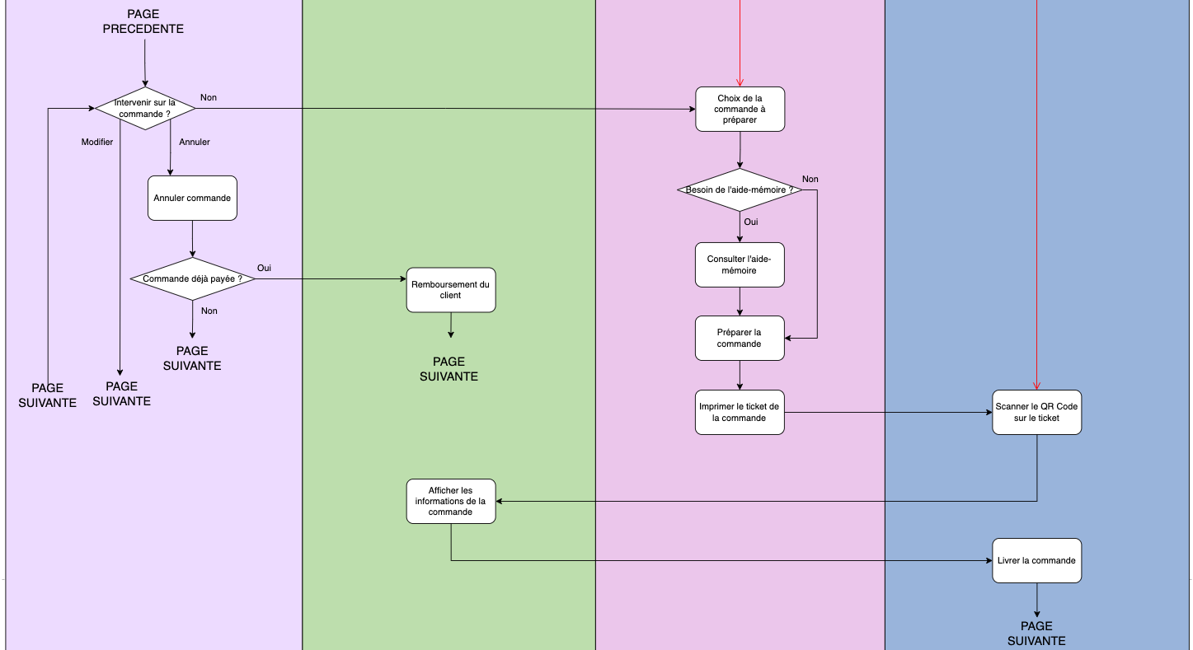
Cycle de vie d’une commande

Slide 12
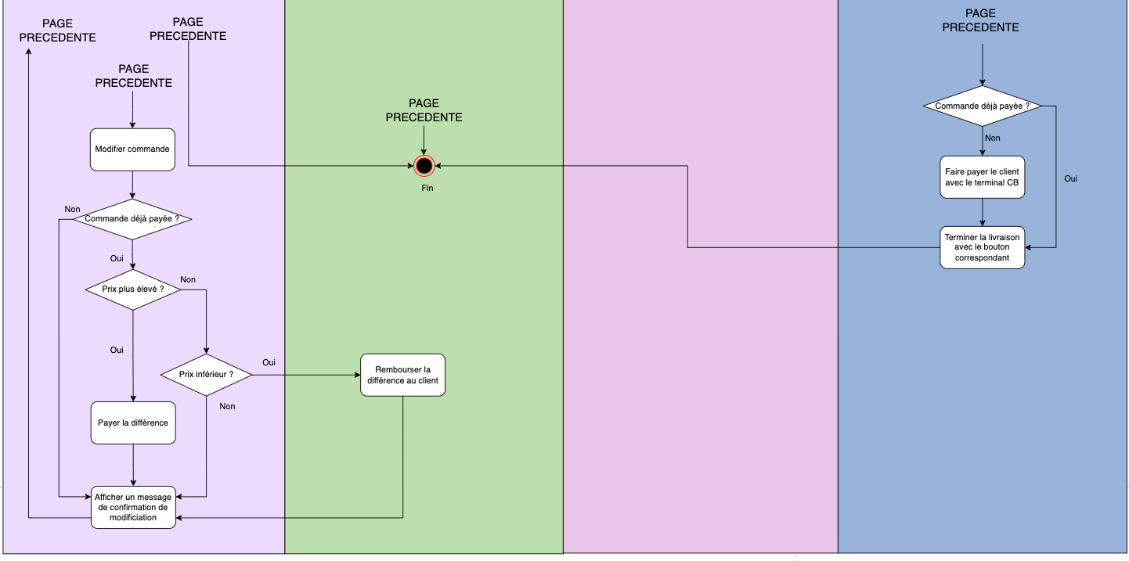
Cycle de vie d’une commande

Slide 13
Conclusion
Feedback
Difficultés rencontrées
Et après ?

